Slide 1
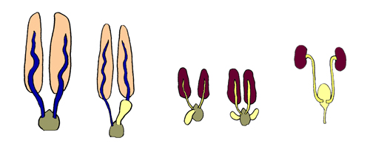
Vylučovanie a močová sústava stavovcov

Slide 2
Vylučovanie
organizmus sa zbavuje nepotrebných látok:
odpadová látka | orgánová sústava
pot | kožná sústava
oxid uhličitý | dýchacia sústava
nestrávené zvyšky potravy | tráviaca sústava
moč | močová sústava

Slide 3
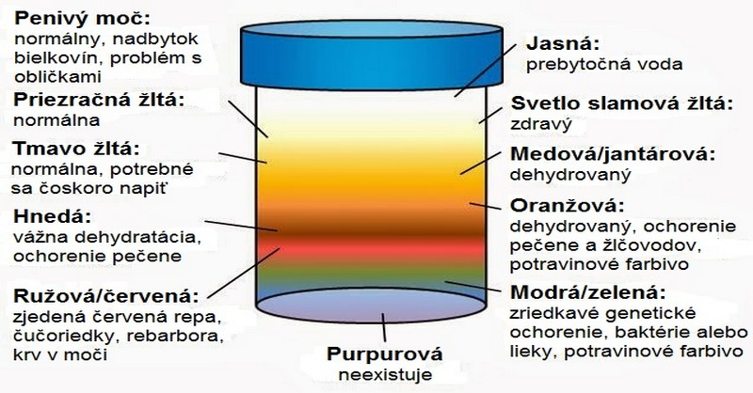
Funkcia močovej sústavy stavovcov
súvisí s telovými tekutinami
odstraňuje z tela nadbytočnú vodu, soli a iné tekuté odpadové látky

Slide 4
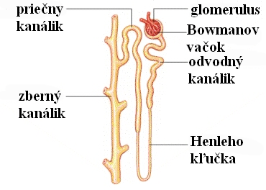
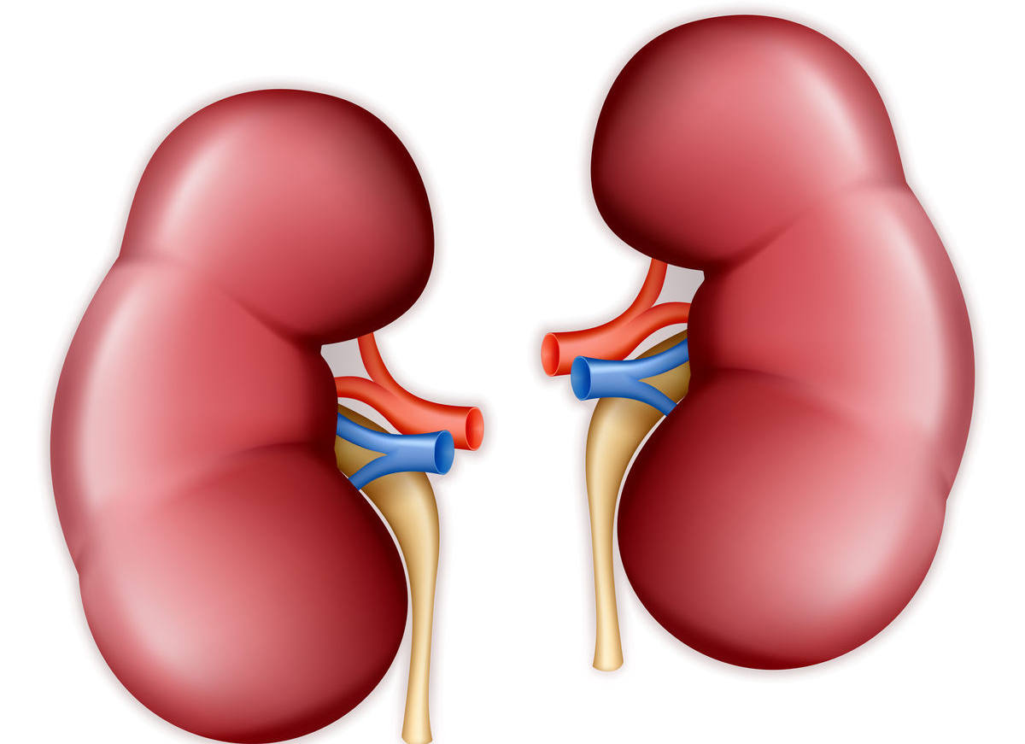
Stavba močovej sústavy
obličky: sú párový orgán, ich základnou stavebnou jednotkou je nefrón

Slide 5
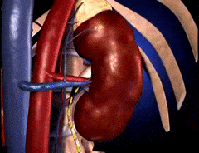
močovody – vedú moč do močového mechúra
močový mechúr – slúži na zbieranie moču
močová rúra resp. kloaka – vývod močovej sústavy von z tela
Zopakujme si: Ktoré živočíchy majú kloaku?
Na čo slúži?

Slide 6
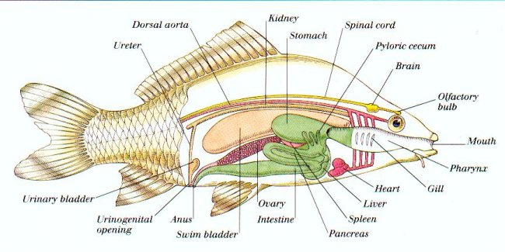
1. Ryby
majú nepravé pásikové obličky
močová sústava končí močovou rúrou

Slide 7
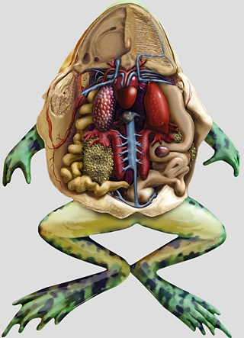
2. Obojživelníky
nepravé obličky sú uložené po bokoch chrbtice
močová sústava končí kloakou

Slide 8
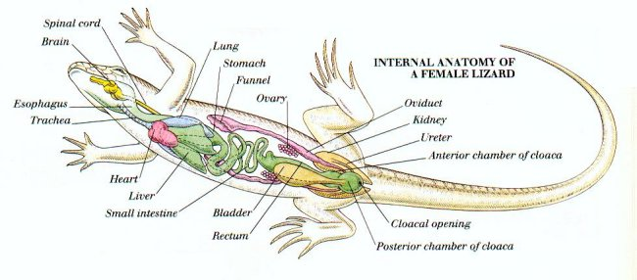
3. Plazy
majú pravé párové obličky
močová sústava končí kloakou

Slide 9
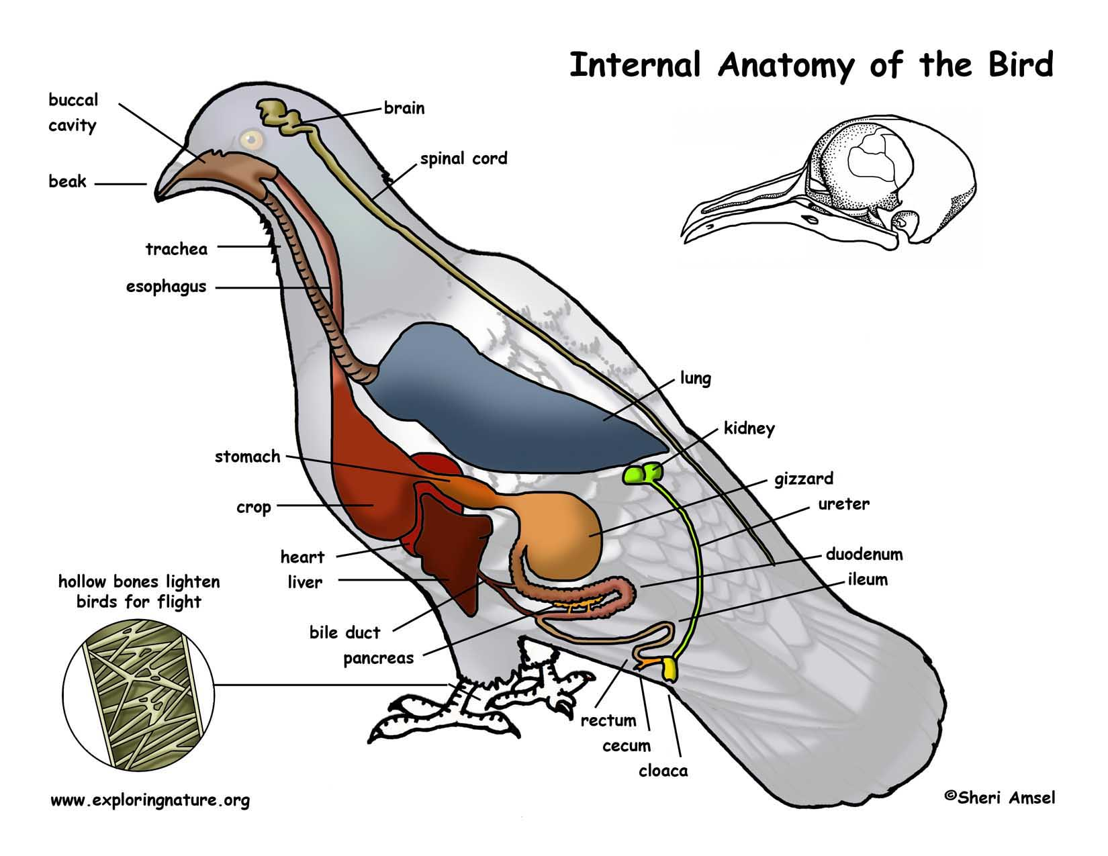
4. Vtáky
majú pravé párové obličky
močovody ústia do kloaky

Slide 10
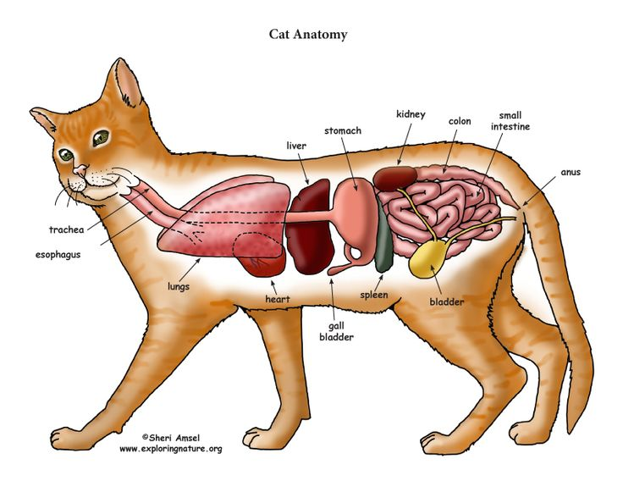
5. Cicavce
majú pravé párové obličky
močovody ústia do močového mechúra
močová sústava končí močovou rúrou, ktorá je u samcov dlhšia

Slide 11
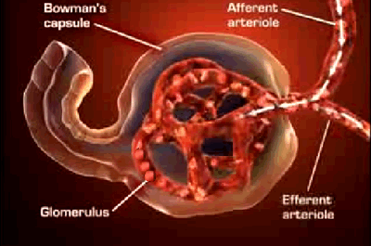
Ďakujem za pozornosť

